Slide 1



号車
号車
Car
No.
Car
No.

Slide 2

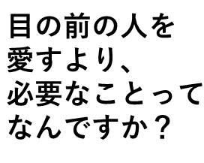
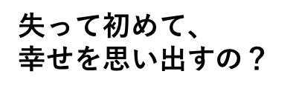
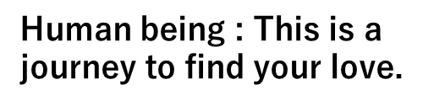

Flashback to 2019–2020, when life was full of happiness. It wasn’t so long ago, yet I’ve come so far. That’s why this is the final travel to Return.
目の前の人を
愛すより、
必要なことって
なんですか？
失って初めて、
幸せを思い出すの？
Human being : This is a journey to find your love.

Slide 3
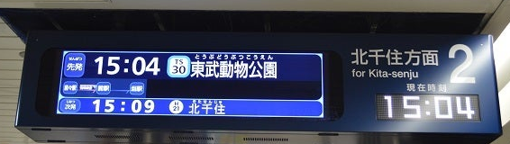

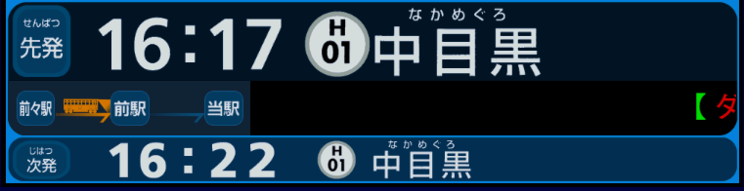


１
中目黒方面

Slide 4
